Slide 1
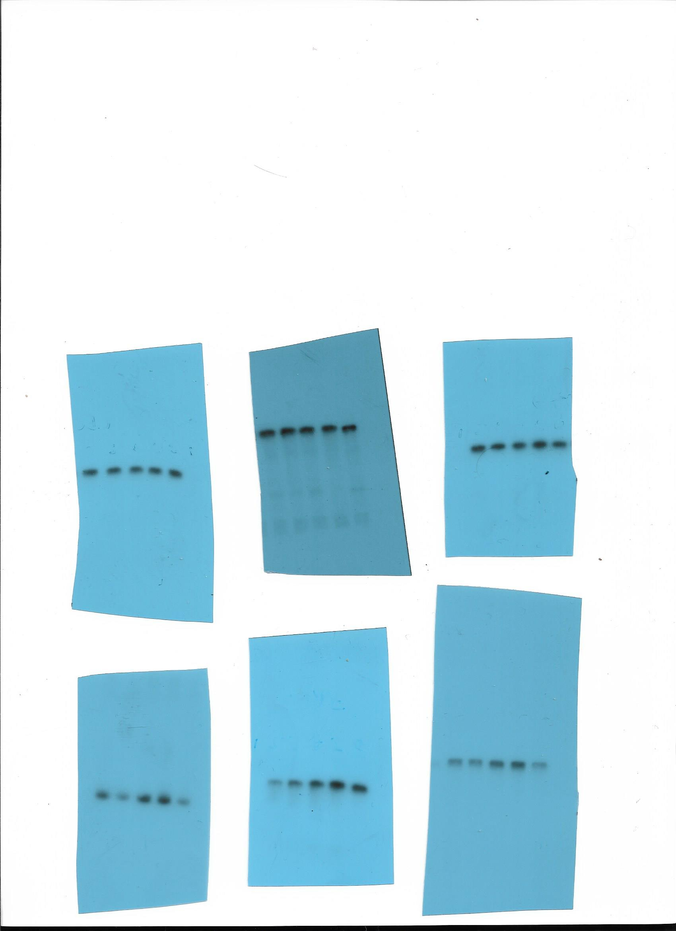
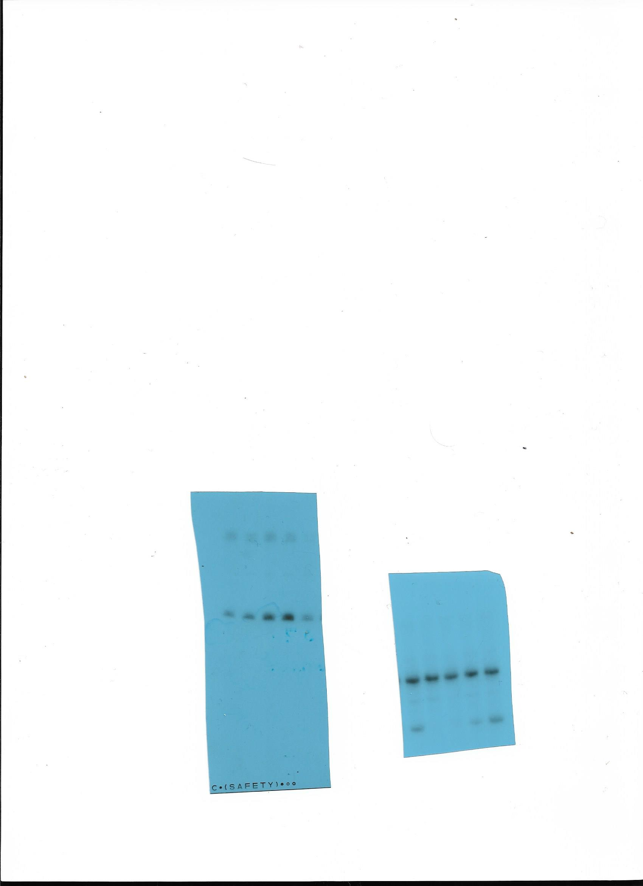


CTL, NEC-NAC ,NAC-NEC ,NEC, NAC-NEC-NAC
ACTIN
ACTIN
Trl4

